Slide 1
EXTRACCIÓN Y ANÁLISIS DE DATOS DE ANUNCIOS facebook marketplace
Cuadrao perez alvaro
Luna Guerrero Fernando
Mercado huayta molly

Slide 2

INtroduccion
OBJETIVO:
El objetivo es poder visualizar y entender de una forma sencilla los datos que nos da facebook marketplace con sus publicaciones.

Slide 3
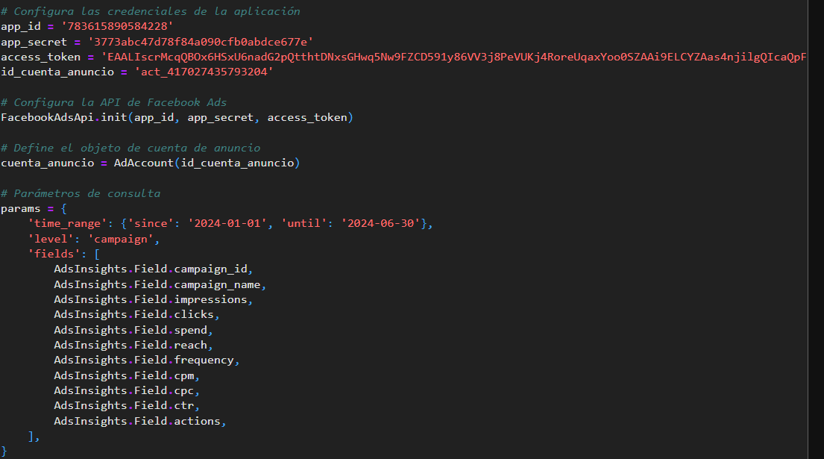
Colocamos los parametros que seran utilzados para los graficos

Slide 4
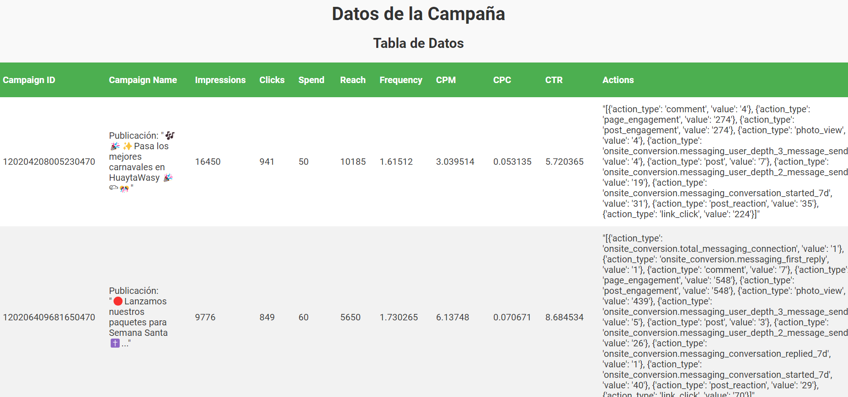
Se puede la tabla dividida con los parametros antes dichos.

Slide 5
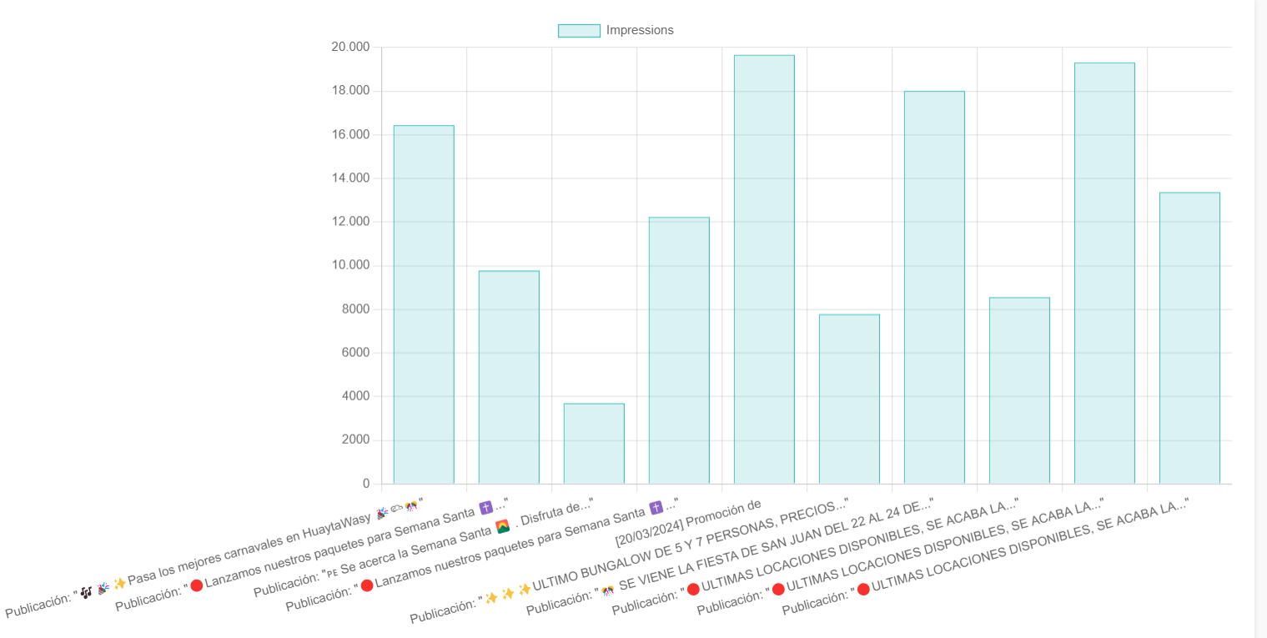
Este grafico nos muestra la cantidad de interacciones que ha tenido cada publicacion.

Slide 6
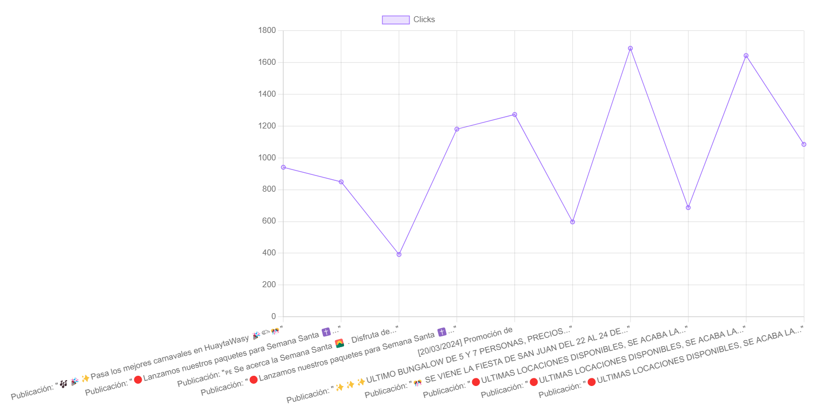
Este grafico nos muestra la cantidad de clicks que ha tenido cada publicacion.

Slide 7
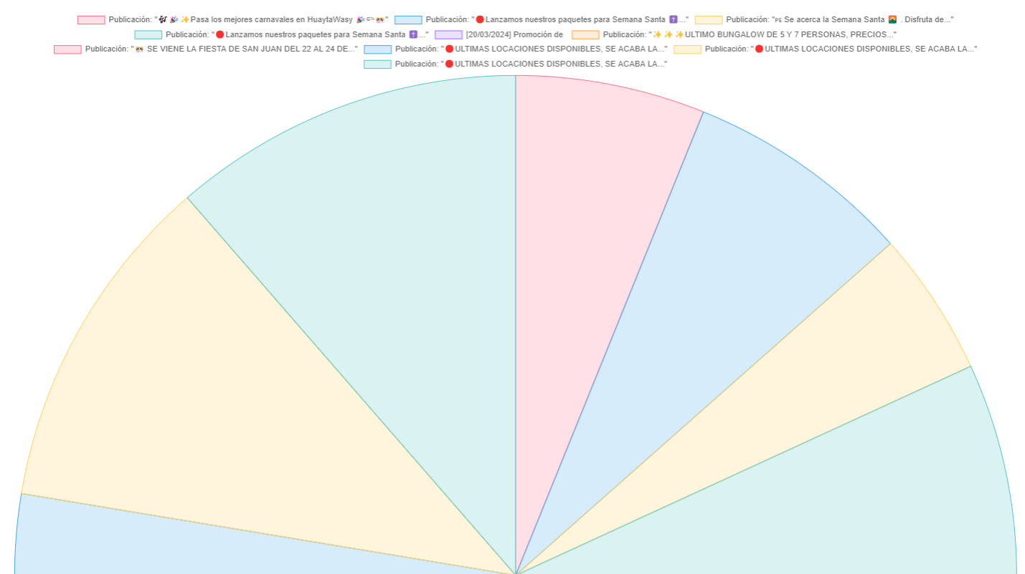

Este grafico nos muestra lo que ha costado cada publicacion.

